Slide 1

Формирование и реализация модели трансформации неблагоустроенной территории в эффективный туристический объектна примере агротуристического комплекса «Живое село»

Slide 2
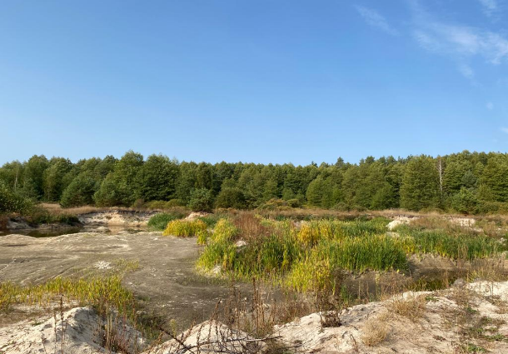
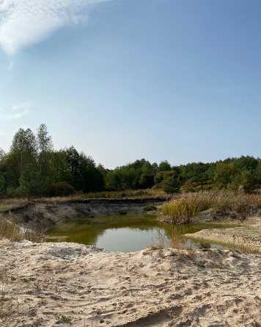
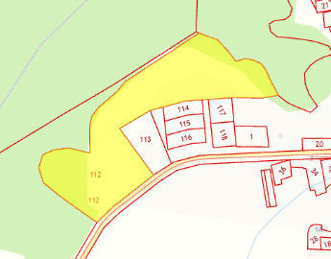
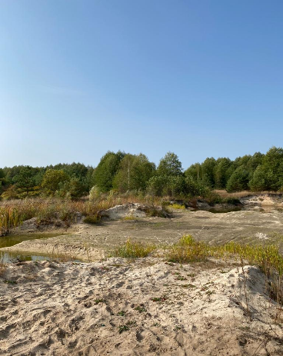
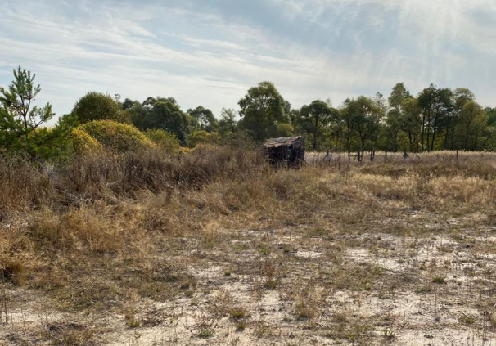
Агротуристический комплекс «Живое село» в с. Преображеновка
Удаленность от г. Липецка - 70 км
Удаленность от районного центра - 30 км
6,3 ГА
ЗЕМЛИ ПОСЕЛЕНИЙ
48:05:0630101:112
Участок включен в перечень для МСП
Сдано в аренду в июне 2021 года
Срок аренды - 49 лет
Льготная арендная ставка:
в первый год аренды - 40 процентов размера арендной платы
во второй год аренды - 60 процентов размера арендной платы
в третий год аренды - 80 процентов размера арендной платы
в четвертый год аренды и далее - 100 процентов размера арендной платы
2021 год

Slide 3

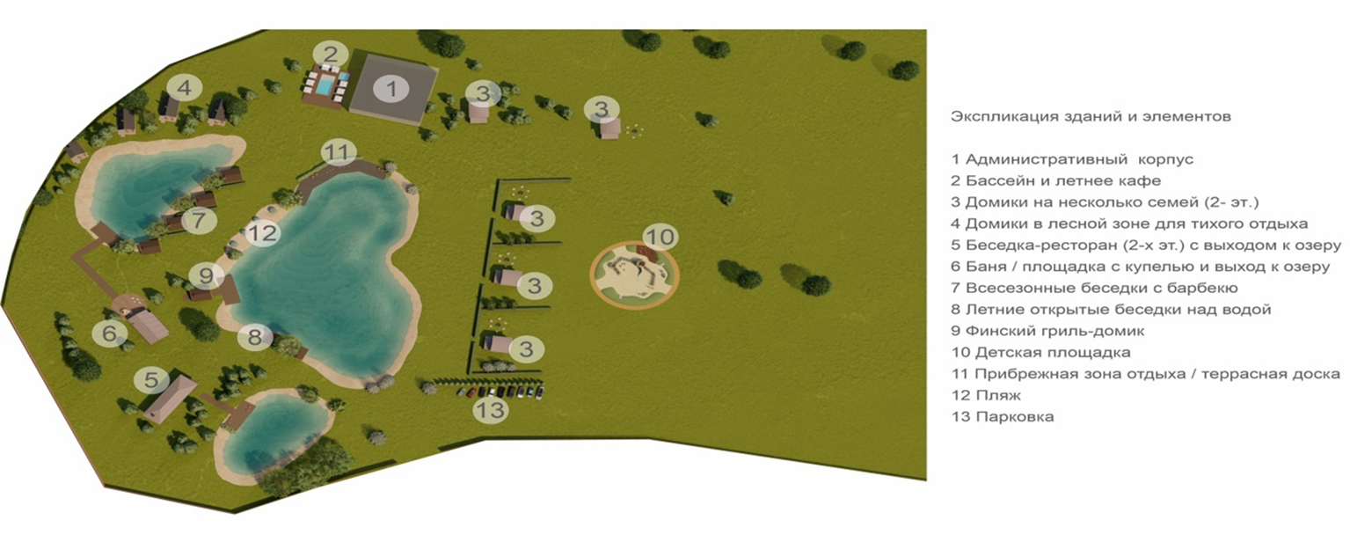
Мастер-план и инвестиции
Инвестиции - 30 млн руб., в т.ч.
за счет дополнительной региональной поддержки (грант «Инвестиционный») - 15 млн руб.

Slide 4
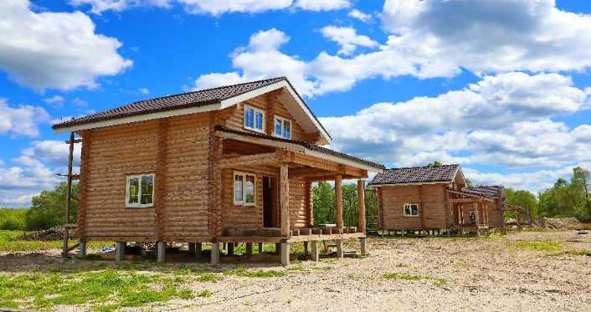
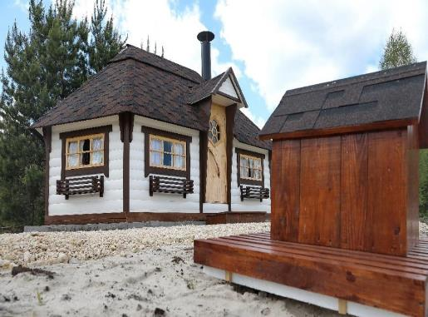
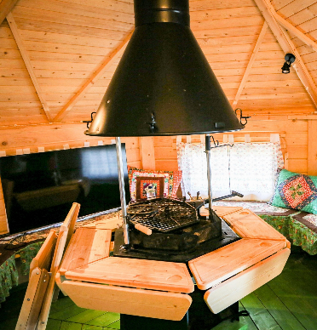
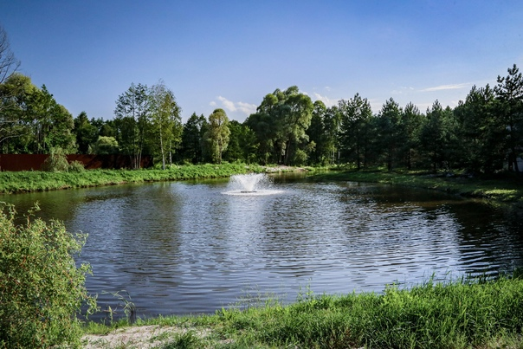
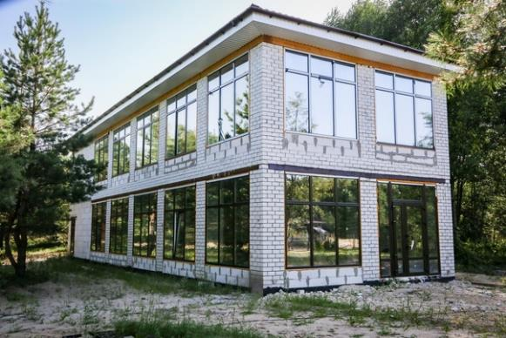
На территории возведены:
5 гостевых домов общей площадью 423,5 кв.м
гриль-домик на 25 кв.м
На участок подведены:
сети водоснабжения
сети электроснабжения
сети газоснабжения
поставлена трансформаторная подстанция
установлены 4 септика с насосами
дороги отсыпаны щебнем
частично проведено благоустройство территории
созданы 4 искусственных водоема
кафе-столовая площадью 281,4 кв.м

Slide 5
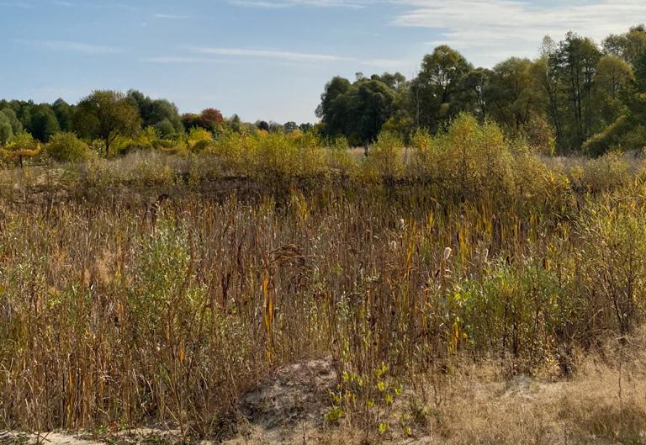
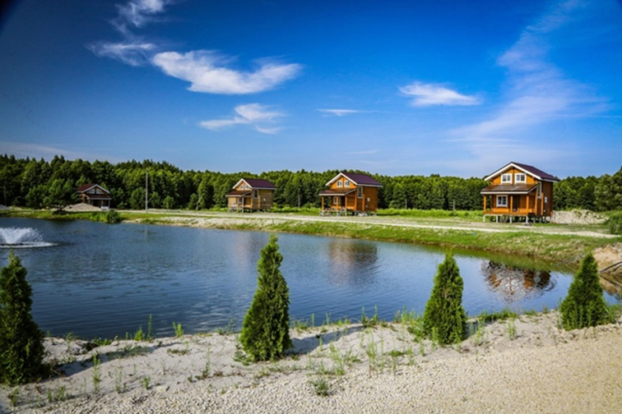
Результат проекта
Было
Стало
2021 год
2023 год

Slide 6
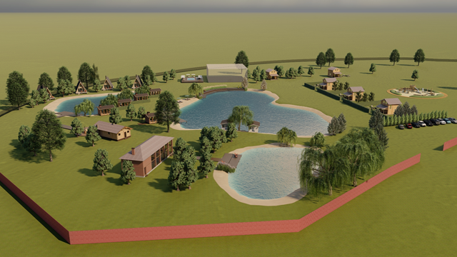
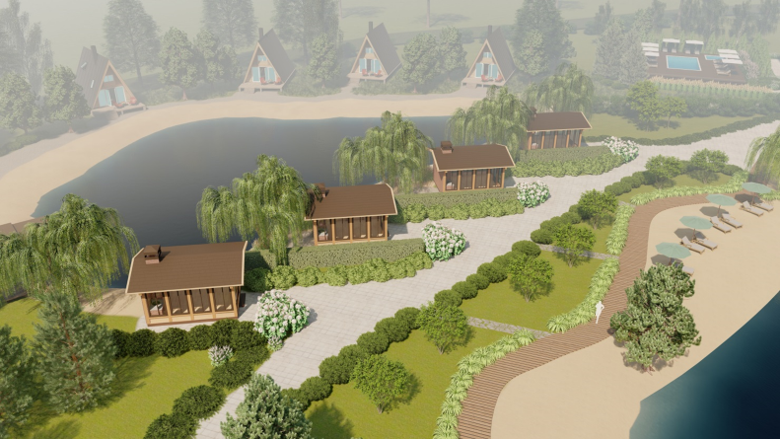
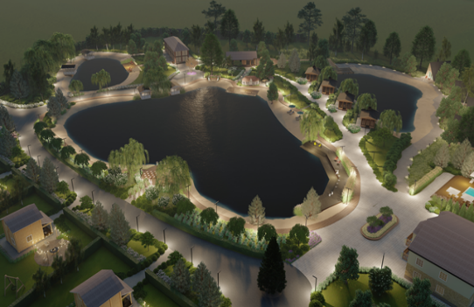
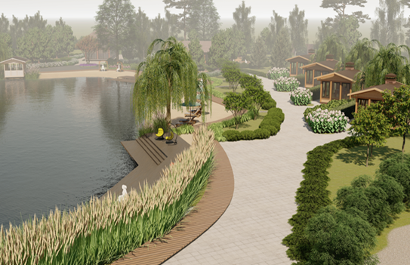
Дальнейшее развитие
Планируется создание:
закрытых беседок
мини-фермы
контактного зоопарка
конюшни (конные прогулки)
открытие детских аттракционов
предоставление в аренду спортивного и туристского инвентаря
возведение модульных некапитальных средств размещения
дальнейшее благоустройство территории

